Slide 1
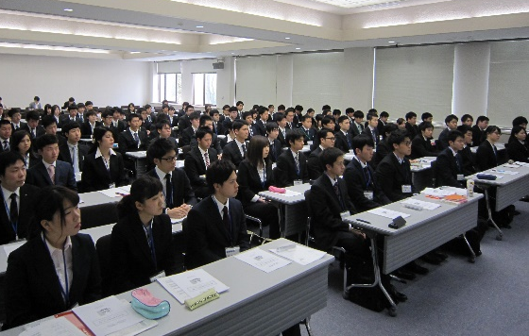
Study and training
若手社員向けマナー研修
4
9
日 時
202４年 月 日（火）
10時～ 17時
（集合時間９時４５分）
会 場
石川県地場産業振興センター
本館１階第７研修室
定 員
１００名程度
受講料
会 員：８，０００円（税込）テキスト代、昼食代含
非会員：１０，０００円（税込） 〃
●主な研修内容
①組織・企業とは≪グループワーク≫
②社会人としてのビジネスマナーの基本≪ロールプレイング≫
③社会人として求められるビジネスコミュニケーション
≪ロースプレイング≫
④仕事のすすめ方の基本≪事例研究≫
⑤電話対応（内線対応含む）≪ロールプレイング≫
●講師プロフィール
大手証券会社にて窓口営業に約7年従事。その後、婚礼業界にて司会・コンサルタントとしておよそ2000組のカップルに携わる。徹底した顧客第一主義とリスク管理・コスト改善に努め、トップセールスを維持。それらの実績・経験を活かし、接遇やクレーム対応、営業販売強化等の指導にあたる。受講者をひきつけている研修のモットーは「明日からすぐに使える具体的トークと行動変容」リピート率は80％を超える。
お申込み
お問い合わせ
株式会社繊維リソースいしかわ 日野
TEL: 076-268-8115 FAX: 076-268-8455
https://www.ita.or.jp

